Slide 1


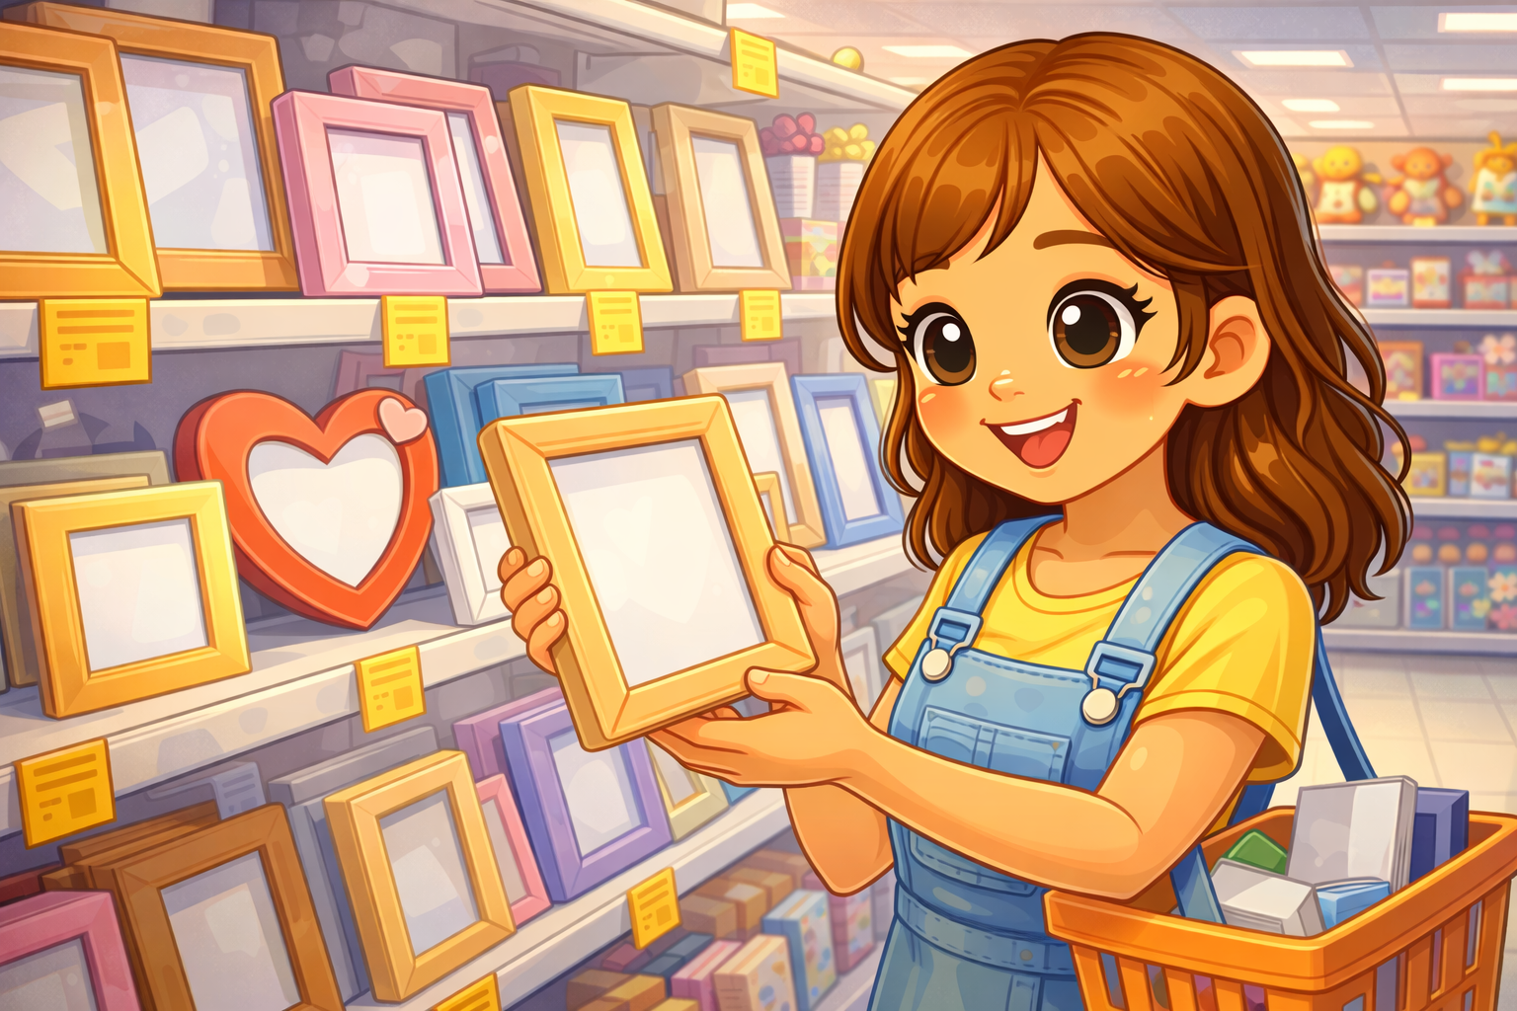

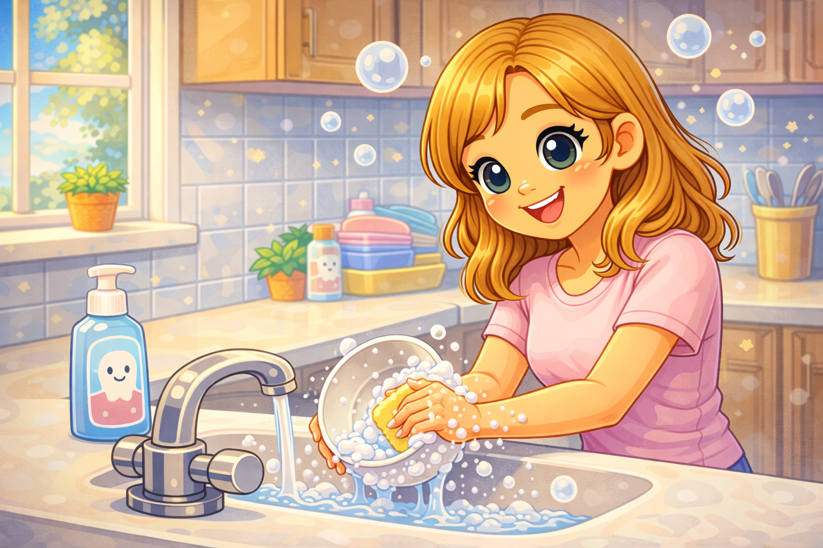



Мама мыла руки
Мама мыла миску
Мама несла мыло
Мама купила рамку

